Slide 1


EDA: Washington Loans
"Análisis multivariable del Dataset HDMA Washington State Home Loans 2016: Exploración de patrones, tendencias y factores clave en préstamos hipotecarios"
Paula Durá
Francisco Jara
Manuel Marín

Slide 2
Resumen ejecutivo
Como consultora financiera, nuestro objetivo principal es ayudar a la entidad prestamista en el proceso de selección de préstamos hipotecarios, buscando siempre la disminución de los riesgos y el aumento de la rentabilidad, de manera que se cumpla la normativa impuesta a la empresa y se estudien las nuevas tendencias y necesidades del mercado.
Para ello, se han analizado todas las hipotecas solicitadas en el estado de Washington (EE.UU) a lo largo del año 2016 y se han llegado a las siguientes conclusiones:
La relación entre el monto del préstamo y el nivel de ingresos del solicitante es directamente proporcional, estabilizandose en los ingresos altos ya que este perfil de solicitante no tiene tanta necesidad de endeudamiento. En los ingresos bajos se aprecian aprobaciones de préstamos de alto monto debido al acceso a programas gubernamentales (FHA, VA, FSA).
Los solicitantes de un préstamo para una vivienda no habitual que poseen un perfil de ingresos anuales bajo, se enfrentan a mayores intereses. Esto puede ser de gran utilidad para considerar la aprobación de este tipo de solicitud, pues se maximizan beneficios y se disminuyen riesgos.
Dado que los préstamos para la compra de vivienda son más seguros y tienen mayor tasa de aprobación, la entidad debería seguir promoviéndolos, a pesar de su menor margen de ganancia. La refinanciación y mejora de la vivienda suponen mayores beneficios pero más riesgos, por lo que se deberían implementar políticas más seguras para poder aprovechar la elevada tasa de interés.
La tasa de denegación de los préstamos solicitados es mayor en las áreas con más segregación racial, pero no debido a exclusiones sociales, sino a la poca capacidad crediticia de dichas zonas. Una posible solución a este problema sería promover campañas de educación financiera en estas áreas o ajustar las políticas de crédito para satisfacer sus demandas, siempre que el riesgo lo permita.

Slide 3

Agenda
Introducción
Capacidad de pago
Intereses en personas de bajos ingresos
Tipos de préstamos
Cumplimiento de normativa
Next Steps
Backup

Slide 4

INTRODUCCIÓN
En un entorno financiero cada vez más competitivo y socialmente consciente, la gestión de carteras hipotecarias requiere un enfoque basado en datos que equilibren rentabilidad, mitigación de riesgos y cumplimientos de normartivas. Este estudio, fundamentado en el análisis del dataset HMDA Washington State Home Loans (2016), identifica patrones clave en la concesión de préstamos.
Los objetivos de este proyecto abordan el incremento de los beneficios de la entidad bancaria, causados por la maximización de préstamos para viviendas. Se estudiarán las causas que influyen en la variabilidad de los préstamos, estudiando principalmente los factores de los prestatarios. Contamos con más de 466.000 solicitudes de préstamos hipotecarios, que han servido como datos del estudio realizado.

Slide 5
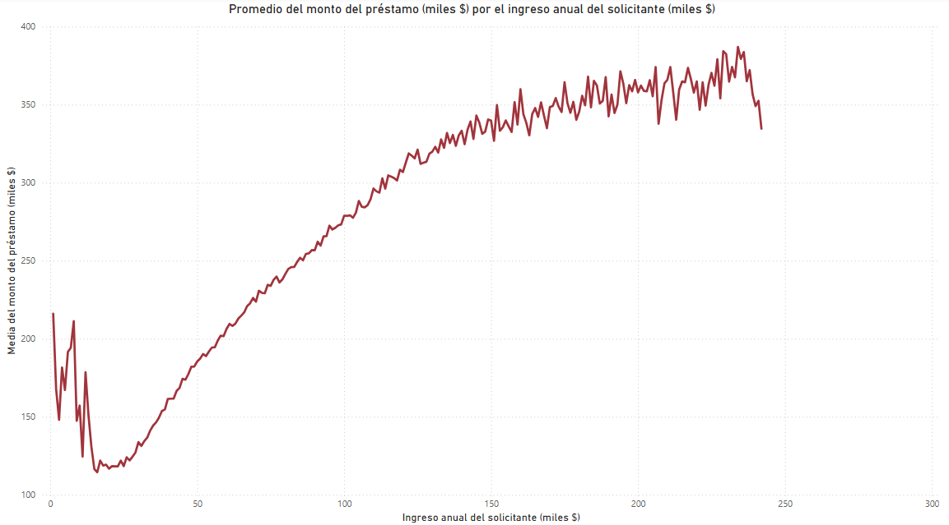
Segmentación de la política crediticia en tres pilares. Personalización de las ofertas en función del perfil del prestatario
Relación directa entre los ingresos del solicitante y el monto del préstamo.
Los solicitantes con ingresos anuales > $150k
no tienen la necesidad de endeudarse en tanta proporción.
Los solicitantes con ingresos anuales < $30k que solicitan préstamos respaldados por el gobierno tienen mayor tasa de aprobación.

Slide 6
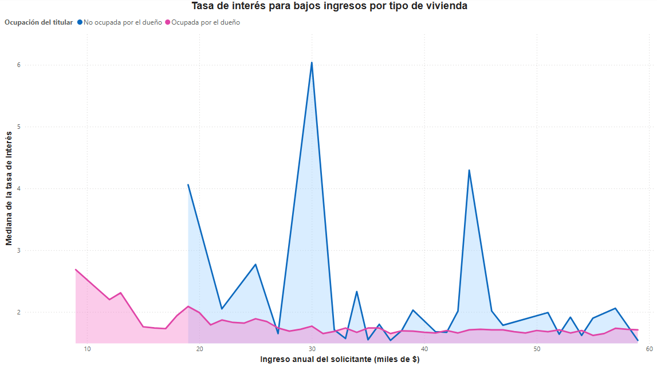
Personas con perfil de ingresos brutos anuales bajos que solicitan un préstamo para una vivienda no habitual afrontan mayores intereses
Las viviendas no habituales, es decir, casas vacacionales, segundas residencias o propiedades para alquiler, asumen un interés notablemente más alto.
🔍 ¿Por qué interesan a la entidad?
Ingresos bajos del prestatario hacen que el riesgo de impago aumente, justificando un interés más elevado, lo que se traduce en una mayor rentabilidad.
Al ser residencia no habitual, la entidad puede utilizar como respaldo la vivienda habitual del solicitante en caso de impago, minimizando así el riesgo.
Notes:
(en la diapo 5 pongo la fotito para hacernos una idea y poder ir poniendo los puntos, luego la actualizamos)

Slide 7
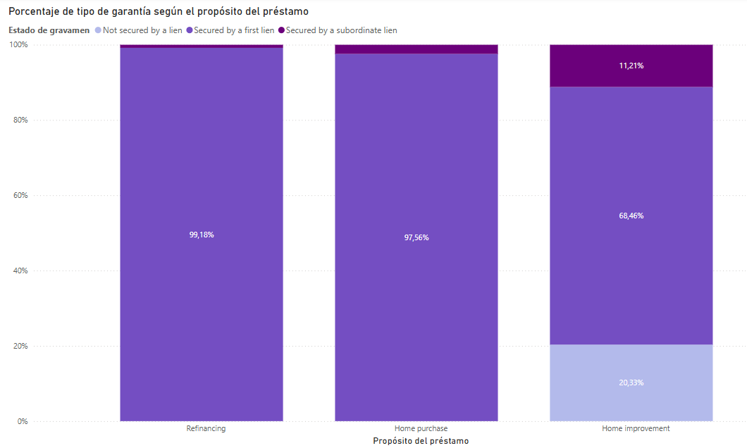
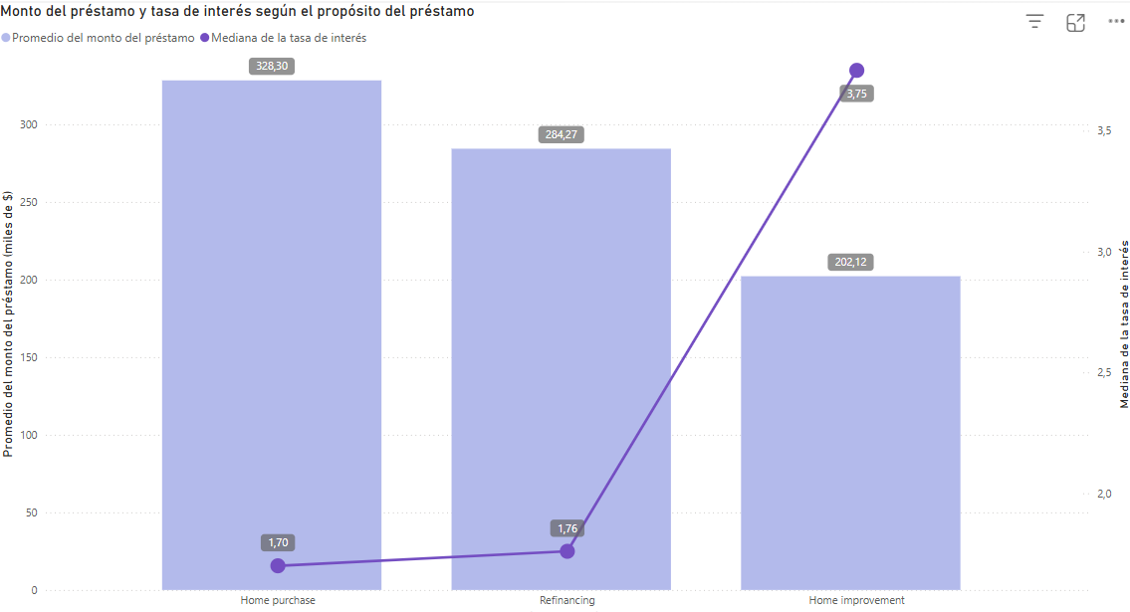
Los préstamos para compra de vivienda reportan menores ganancias pero son más seguros, mientras que la mejora del hogar supone más beneficios a pesar de su alto riesgo

Slide 8
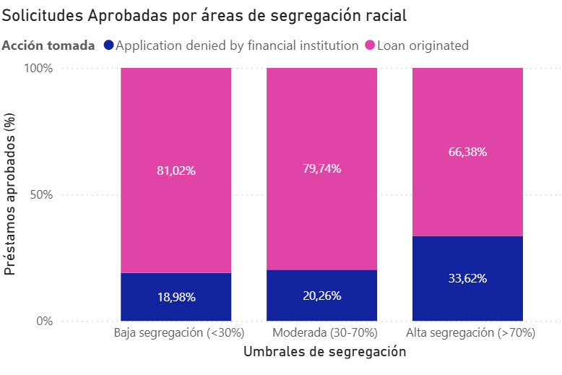
El porcentaje de préstamos denegados es mayor en áreas con alta segregación racial debido a su DTI
Préstamos a personas en zonas de alta segregación presentan mayores tasas de denegación que el resto de préstamos.
Esta tasa de denegación es más de un 10% mayor cuando el solicitante pertenece a una de estas minorías raciales.
Las dos principales razones de rechazo en las áreas con mayor segregación racial son el historial crediticio y la relación deuda-ingreso (DTI).
Tasa de denegación por raza del solicitante
White | Asian | Black or African | American Indian | Native Islander
18,65 % | 19,15% | 27,83 % | 29,55 % | 25,79 %

Slide 9

Next Steps
Clasificación de los perfiles de los prestatarios para personalizar las ofertas.
Explorar mercados desatendidos para mejorar las necesidades del mercado.
Estudios demográficos. Ajuste específico en función del condado.
Mejorar condiciones de préstamo para reducir riesgos e incrementar la aprobación.
Implementar programas de educación financiera en áreas de alta segregación

Slide 10

Backup I: Tipos de préstamos en nuestro análisis
Tipo de préstamo | Características
Convencional | No está respaldado por ninguna entidad gubernamental. El riesgo recae en el prestamista o el inversionista que compra el préstamo
FHA | Respaldado por la Federal Housing Administration, una agencia del departamento de Vivienda y Desarrollo Urbano. Diseñado para facilitar el acceso a la vivienda a compradores de ingresos bajos o moderados.
FSA/RHS | Respaldado por el Farm Service Agency o el Rural Housing Service, ambos del departamento de Agricultura de EEUU (USDA). Dirigido a propiedades rurales y compradores de ingresos bajos a moderados. El uso principal de la vivienda ha de ser vivienda habitual.
VA | Respaldado por el departamento de Veterans Affairs, exclusivo para veteranos militares, personal de servicio activo y sus familias.

Slide 11
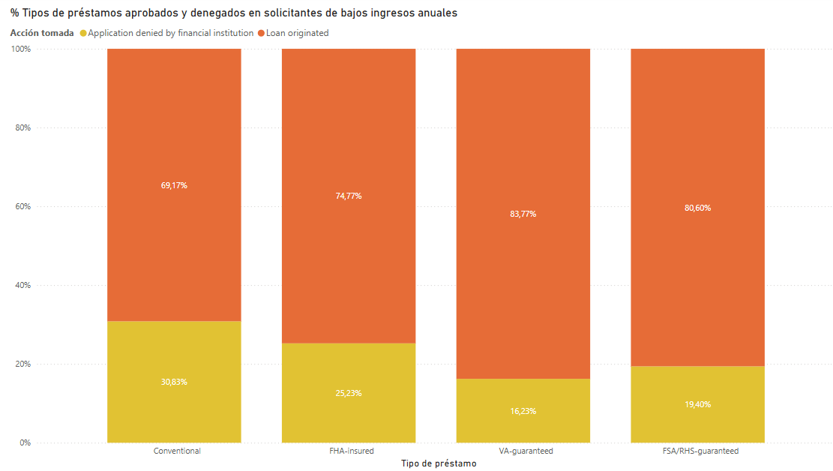
Backup II: Porcentaje de préstamos aprobados para solicitantes de bajos ingresos según el tipo de préstamo

Slide 12
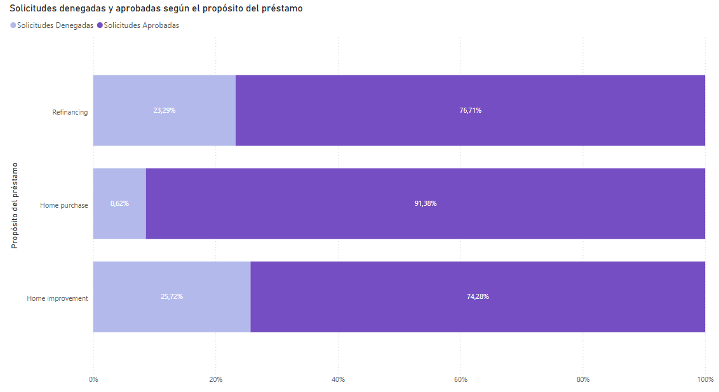
Backup III: Porcentaje de préstamos aprobados según el tipo de propósito del préstamo

Slide 13
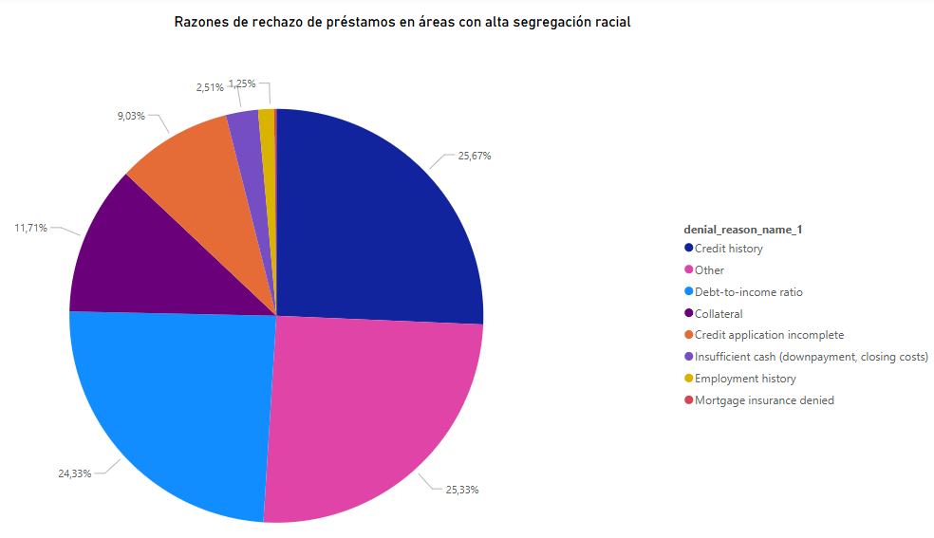
Backup IV:Principales razones de rechazo en las áreas con mayor segregación racial

